Slide 2

Spécificités des Véhicules Electriques
Sébastien QUINTYN, responsable logistique et technique
Carrosserie
Peinture
Direction de la formation réseau France

Slide 3
SOMMAIRE
01
SECURITE & HABILITATIONS
02
DOMAINES D’INTERVENTIONS
03
SPECIFICITES METIER VE

Slide 4

01
SECURITE & HABILITATIONS

Slide 5
01 – SECURITE & HABILITATIONS
Règles générales RENAULT GROUP
La démarche de sécurité s’appuie sur :
  Le code de déontologie Renault.
  La documentation technique Renault.
  La norme Européenne sur l’exploitation des installations électriques : EN 50110-1.
  Le recueil d´instructions générales de sécurité d´ordre électrique, publication UTE C 18-510 et UTE C 18-550

Slide 6

01 – SECURITE & HABILITATIONS
Règles générales RENAULT GROUP
Visite médicale
Habilitation
Formation présentielle métier

Slide 7
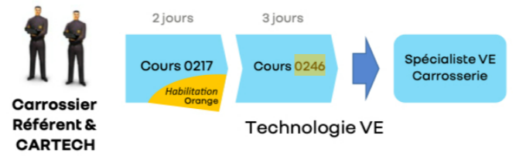
01 – SECURITE & HABILITATIONS
Règles générales RENAULT GROUP
Formation Spécialiste Véhicule Electrique (VE) en CARROSSERIE
→ 100% des CARTECH spécialiste VE (CARTECH : Expert Renault en Carrosserie)
→ 1 Carrossier Référent habilité Orange par concession (affaire)
→ Spécialisation VE intégrée aux cursus CARTECH

Slide 8

02
DOMAINES D’INTERVENTIONS

Slide 9
02 – DOMAINES D’INTERVENTIONS
PRISE EN CHARGE D’UN VEHICULE ACCIDENTE / TRAITEMENT DES BATTERIES ACCIDENTEES
Le spécialiste VE Mécanique peut assister le spécialiste en Carrosserie si besoin.
Pour intervenir sur des éléments alimentés en haute tension (moteur, câblages orange, compresseur de clim, …) IL FAUT ETRE Affaire RENAULT EXPERT E-TECH (ZE) (Respect du cahier des charges : Formation, outillage, bornes, etc…).

Slide 10
02 – DOMAINES D’INTERVENTIONS
        Le Carrossier habilité sans spécialisation VE :
        Dispose des connaissances liées aux risques électriques du Véhicule Electrique qui lui permettent d’œuvrer en carrosserie en toute sécurité.
        Est capable de consigner un VE si l’intervention carrosserie à réaliser le nécessite d’après les méthodes.

Slide 11
02 – DOMAINES D’INTERVENTIONS
        Le Carrossier habilité avec spécialisation VE :
        Dispose des connaissances métier spécifiques au véhicule électrique qui lui permettent d’œuvrer en carrosserie en toute sécurité.
        Est capable de remplacer des éléments HT liés à la carrosserie qui seraient endommagés suite à un choc ( tels qu’un ensemble prise / câble de charge).
        Est capable de déposer une batterie de traction si une intervention sur la caisse ou toute autre intervention carrosserie le nécessite d’après les méthodes.
        Connaît les méthodes de contrôle et de restructuration sur banc des véhicules électriques.
        Est capable de prendre en charge un véhicule accidenté dans le cadre de la NT 5105.
        Connaît les limites de son champ d’action et joue un rôle de conseil lors d’une expertise VE ou d’un chiffrage réparation batterie

Slide 12
02 – DOMAINES D’INTERVENTIONS
        Le Carrossier avec spécialisation VE NE PEUT PAS :
        Réaliser des opérations de diagnostic sur VE
        → En cas de défaut d’isolement, ou tout autre problème nécessitant un diagnostic, le véhicule est renvoyé vers le spécialiste VE en Mécanique.

Slide 13
03
SPECIFICITES METIER VE

Slide 14
02 – SPECIFICITES METIER VE : synthèse thématiques formation
01 PREMIER JOUR Le CARROSSIER avec spécialisation Z.E. L’éco-système VE aujourd’hui Règles générales. Câblage de puissance. Batterie de servitude. Consignation – Déconsignation La charge. Batterie de traction. Le refroidissement d’un VE | 02 DEUXIEME JOUR Remplacement des différentes prises de Charge (FPA). Le chauffage – climatisation Déposer – Reposer une batterie de traction (FPA KANGOO / ZOE) Le freinage. | 03 TROISIEME JOUR Prise en charge VE Règlementation ADR Structure de caisse ZOE Implantation batterie. Remplacement des plots de fixation batterie ZOE Contrôle et intervention sur caisse. Particularités KANGOO Contrôles et réparations châssis TWIZY Mise en sécurité et démontage TWIZY

Slide 15
02 – SPECIFICITES METIER VE : synthèse thématiques formation
01 PREMIER JOUR Le CARROSSIER avec spécialisation Z.E. L’éco-système VE aujourd’hui Règles générales de sécurité Câblage de puissance. Batterie de servitude. Consignation – Déconsignation La charge. Batterie de traction. Le refroidissement d’un VE | 02 DEUXIEME JOUR Remplacement des différentes prises de Charge (FPA). Le chauffage – climatisation Déposer – Reposer une batterie de traction (FPA KANGOO / ZOE) Le freinage. | 03 TROISIEME JOUR Prise en charge VE Règlementation ADR Structure de caisse ZOE Implantation batterie. Remplacement des plots de fixation batterie ZOE Contrôle et intervention sur caisse. Particularités KANGOO Contrôles et réparations châssis TWIZY Mise en sécurité et démontage TWIZY

Slide 16
02 – SPECIFICITES METIER VE
Conditions d’intervention (extrait des Manuels de réparation)
Type de travail à réaliser ? | Risques ? | Verrouiller le calculateur d'AIRBAG | Condamner la batterie des ACCESSOIRES (12 V) | Consignation batterie de TRACTION | Débrancher la masse
Effectuez-vous un soudage par points ? | Risques humains et matériels : Destruction des calculateurs et des composants électriques ou pyrotechniques. | OUI | OUI | OUI | Débrancher les masses et les calculateurs à proximité de la zone de soudure.
Effectuez-vous des opérations de vérinage ou de redressement ? | Risque matériel : Déclenchement d'éléments pyrotechniques. | OUI | OUI | OUI
Utilisez-vous un outil en métal près d'une cosse d'alimentation de batterie de traction non isolée ? | Risques humains et matériels : Blessures corporelles, électrocution, court-circuit. |  | OUI | OUI
Une attention particulière à la chaine de traction est apportée lors d’interventions tel que le tirage, soudage ou redressage afin d’éviter l’endommagement des câbles de traction.

Slide 17

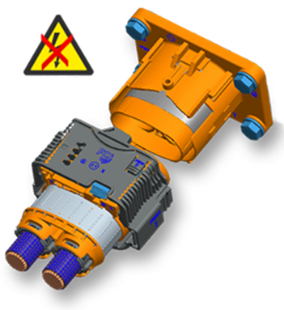
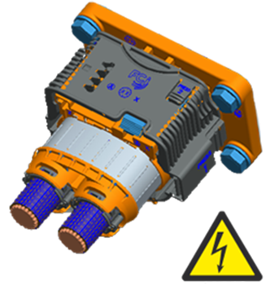
02 – SPECIFICITES METIER VE
Câblage de puissance
Déverrouillage
Verrouillage
Embase
Objectif :
Messages aux stagiaires :
Zone d’appui 2 pour désaccoupler le connecteur
Zone d’appui 1 pour désactiver l’interlock
Loquet verrouillé/déverrouillé
Lors de la dépose d’éléments de carrosserie, le carrossier peut-être amené à intervenir sur la chaîne de traction, exemple : le bouclier avant.

Slide 18


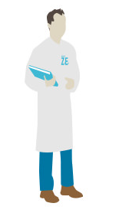
02 – SPECIFICITES METIER VE
Prise en charge et expertise VE
Dans le cas d’une prise en charge d’un véhicule électrique accidenté en carrosserie, il est nécessaire d’évaluer la situation et la dangerosité du véhicule et de connaître la limite de son champ d’action.
En cas de doute le carrossier doit se faire assister PAR LE SPECIALISTE VE MECANIQUE.
LE CARROSSIER SPECIALISTE VE DOIT :
1
2
3
4
Evaluer la situation :
Violence du choc
Eléments Pyrotechniques
Etat traverse
Déterminer son cas de figure suivant NT 5105
Intervenir si il n’y a pas eu de déclenchement d’air bag ou de traverse déformée.
Demander l’intervention du Spé VE Mécanique dans les autres cas pour la documentation de la fiche navette batterie.
Joue un rôle de conseil auprès du Spécialiste VE Mécanique et du Conseiller Service.
Identification des zones détériorées dans le périmètre batterie.
Limite d’intervention
Les documents sont consultables et disponibles dans les méthodes de réparation

Slide 19



